Slide 1
Rotačné Telesá
P.Soľák

Slide 2
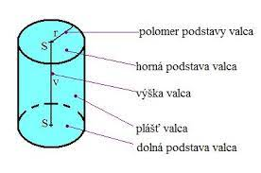
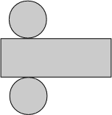
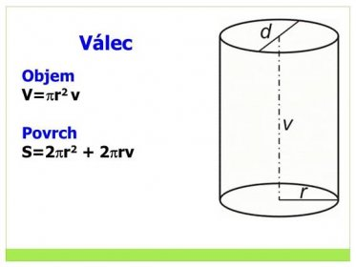
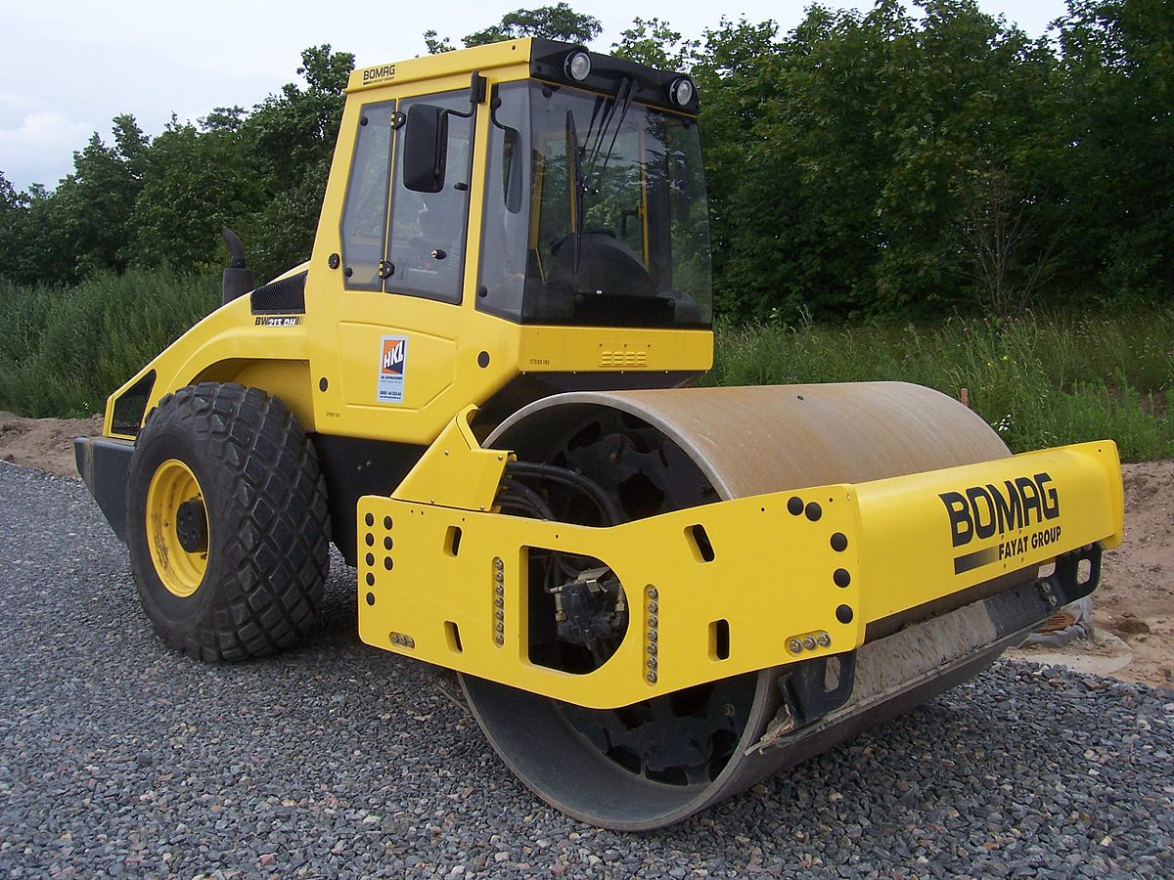
Rotačný Valec
Rotačný valec je priestorový útvar s dvoma rovnako veľkými kruhovými podstavami.

Slide 3
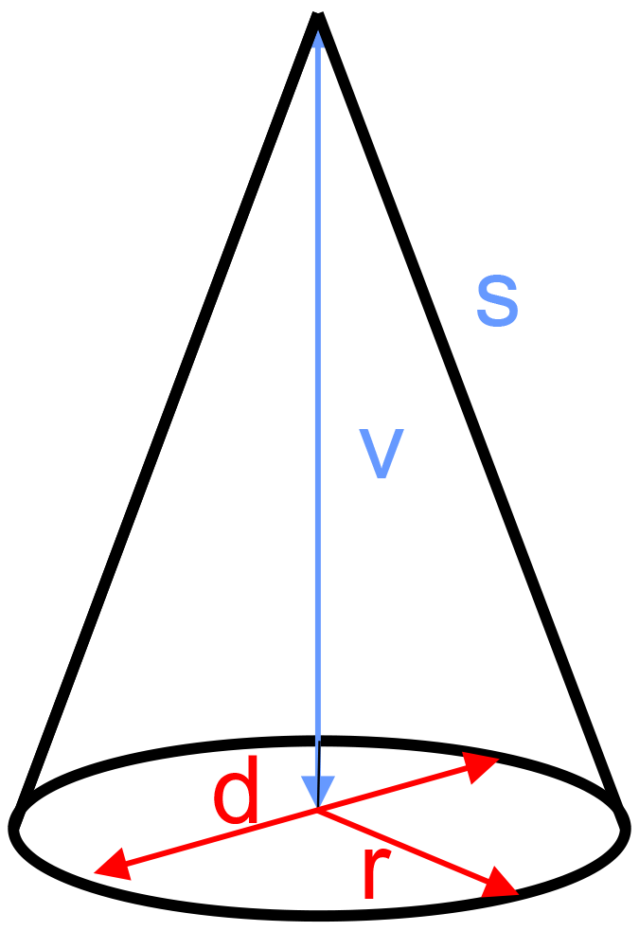
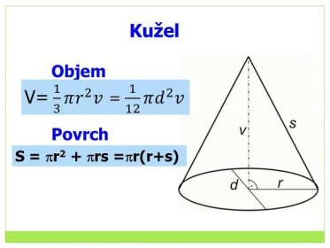
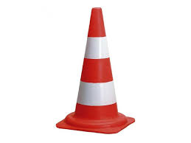
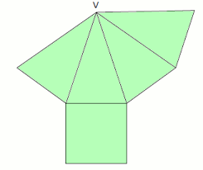
Rotačný Kužeľ
Je teleso, ktoré vytvoríme otáčaním pravouhlého trojuholníka okolo jednej odvesny. Túto odvesnu nazývame os otáčania .

Slide 4

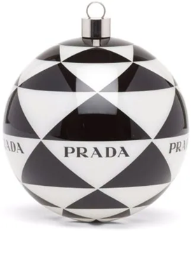
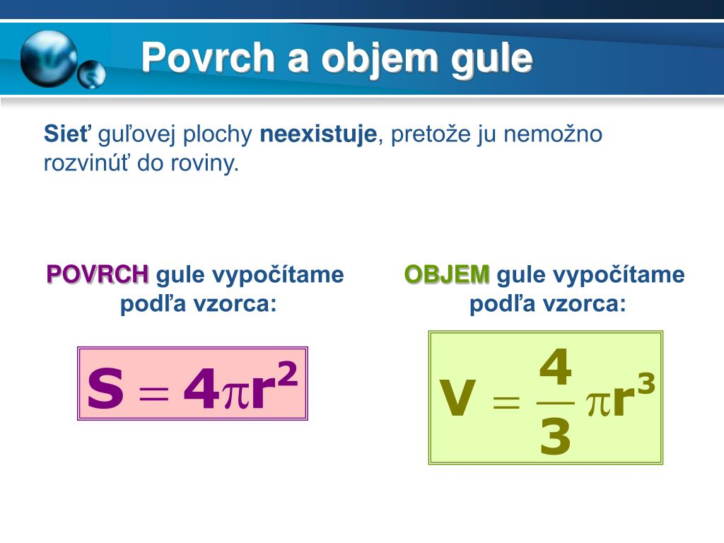
Guľa
Guľa alebo presnejšie uzavretá guľa je množina všetkých bodov euklidovského priestoru, ktorých vzdialenosť od pevného bodu (od stredu gule) nie je väčšia ako pevné reálne kladné číslo (ako polomer gule).

Slide 5
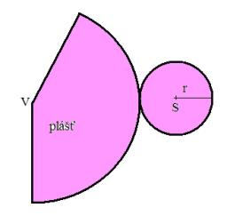
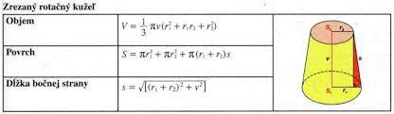
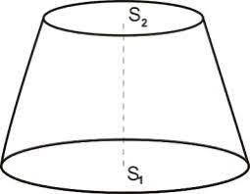
Zrezaný rotačný kužeľ
Zrezaný kužeľ je časť kužeľa nachádzajúca sa medzi podstavou a rovinou rovnobežnou s podstavou, ktorá prechádza kužeľom. Vzniká rotáciou pravouhlého lichobežníka kolo kratšieho kolmého ramena.

Slide 6
